Slide 1
★ネットで挑戦★
ちがい探しゲームを
作ろう
上田市マルチメディア情報センター／十勇士パソコンクラブ／PCN上田

Slide 2
1つだけちがう文字を
見つけるゲームを作ろう

Slide 3
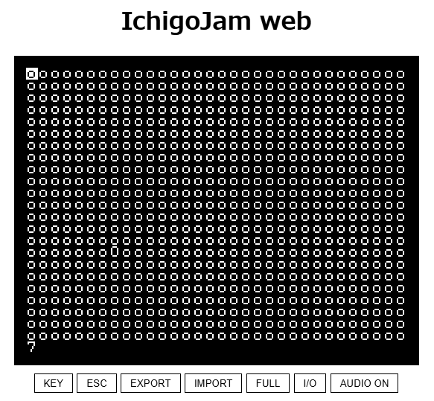
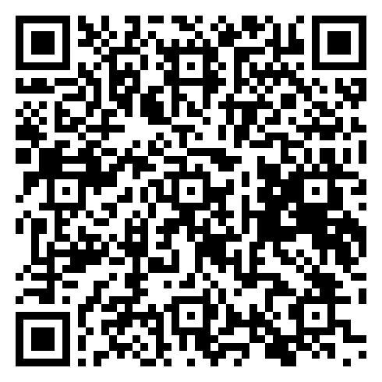
QRコード
IchigoJam webでも作れるよ！
fukuno.jig.jp/app/IchigoJam/

Slide 4
（1）画面全体に文字を表示
10 CLS
20 FOR I=0 TO 735
30 ?CHR$(111);
40 NEXT
4行のプログラムを入力します

Slide 5
入力できたら、F5で実行
小文字の「o」を
画面いっぱいに
表示する

Slide 6
（2）1個だけ違う文字にする
15 R=RND(736)
16 [0]=111
17 [1]=79
30 ?CHR$([I=R]);
4行のプログラムを入力します

Slide 7
入力できたら、F5で実行
1個だけ大文字の「O」が表示される
（実行するたびに位置が変わる）

Slide 8
（3）移動するカーソルを表示
50 X=X-BTN(28)*(X>0)+BTN(29)*(X<31)
60 Y=Y-BTN(30)*(Y>0)+BTN(31)*(Y<22)
70 LC X,Y,1
80 WAIT 3
100 GOTO 50
5行追加します

Slide 9
入力できたら、F5で実行
カーソルを表示する
矢印キーの上下左右で移動

Slide 10
（4）ちがう文字を見つけたら終了
90 Z=X+Y*32
100 IF !BTN(32) OR Z!=R GOTO 50
2行入力します

Slide 11
入力できたら、F5で実行
カーソルをちがう文字へ移動して
スペースキーを押すと、終了する
何度か実行して
ちがう文字をさがそう

Slide 12
（5）問題のしゅるいをふやす
5 LET [2],"o","O","O","0",":",";","I","!","Y","V"
8 FOR L=1 TO 5
16 [0]=PEEK([L*2])
17 [1]=PEEK([L*2+1])
110 BEEP
120 NEXT:?:CLK
6行追加します

Slide 13
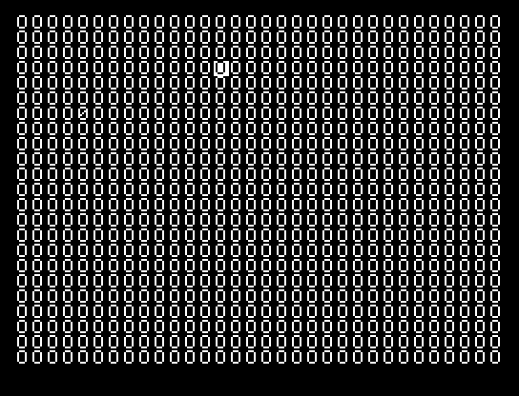
入力できたら、F5で実行
1問クリアすると、次の問題が出る
5問クリアすると終了

Slide 14
（6）タイムを表示
1 CLV:CLT
85 LC 0,23:?TICK()/60;
2行追加します

Slide 15
入力できたら、F5で実行
一番下にタイムを表示
何秒でさがせるか
挑戦しよう

Slide 16
●ちがい探しゲーム 完成（1）
1 CLV:CLT
5 LET [2],"o","O","O","0",":",";","I","!","Y","V"
8 FOR L=1 TO 5
10 CLS
15 R=RND(736)
16 [0]=PEEK([L*2])
17 [1]=PEEK([L*2+1])
20 FOR I=0 TO 735
30 ?CHR$([I=R]);
40 NEXT
初期設定
問題データ
レベルを1～5までくりかえし
画面クリア
ちがう文字の位置を乱数で決定
通常の文字をセット
ちがう文字をセット
文字を画面いっぱいに
表示

Slide 17
●ちがい探しゲーム 完成（2）
50 X=X-BTN(28)*(X>0)+BTN(29)*(X<31)
60 Y=Y-BTN(30)*(Y>0)+BTN(31)*(Y<22)
70 LC X,Y,1
80 WAIT 3
85 LC 0,23:?TICK()/60;
90 Z=X+Y*32
100 IF !BTN(32) OR Z!=R GOTO 50
110 BEEP
120 NEXT:?:CLK
カーソルをX方向に移動
カーソルをY方向に移動
カーソルを表示
時間待ち
タイムを表示
カーソルの通算座標を計算
スペースが押されていない・ちがう文字を見つけていない時はもどる
次の問題へ・プログラム終了

Slide 18
さらに改造しよう！
文字を変えると問題が変わる
通常の文字，ちがう文字…のくりかえし
5 LET [2],"o","O","O","0",":",";","I","!","Y","V"
8 FOR L=1 TO 5
現在は5問。
問題数が変わった場合は、この数字を変える

Slide 19
問題例：クリスマス編
5 LET [2],"ｸ","ﾀ","ﾘ","ｿ","ｽ","ﾇ","ﾏ","ｱ","ｽ","ﾌ"

Slide 20
入力できたら、F5で実行
問題例
クとタ

